Slide 1
Фрактали
Решения на S09

Slide 2
Фрактали

Slide 3
Решение №1
Идея
Рисува се многоъгълник
Всяка страна е случайна отсечка на Кох (подобна на мълниите)
Трябва да се настрои максималния ъгъл в „чупките“
Колкото е по-голям, толкова по-разнообразен е брега, но има по-голяма вероятност от самопресичане
Колкото е по-малък, толкова по-праволинеен е и има по-голяма вероятност да си проличи многоъгълната основа
Решение

Slide 4
Решение №2
Идея
Не изрязваме отвори, а сглобяваме от по-малки кубчета
Частична оптимизация се постига от това, че всички кубчета са с едни и същи размери – т.е. някои от командите, напр. мащабиране, могат да се направят еднократно
При обхождане на 27-те кубчета в голям куб, индексите са -1, 0 и +1 и с булев израз може да се определи кои 7 кубчета отпадат и кои 20 се запазват
Решение

Slide 5
Решение №3
Идея
Всеки път създаваме обекта наново
При генериране на разклоненията ги броим
Ъгълът в разклонение зависи от времето и от номера му
Решение

Slide 6

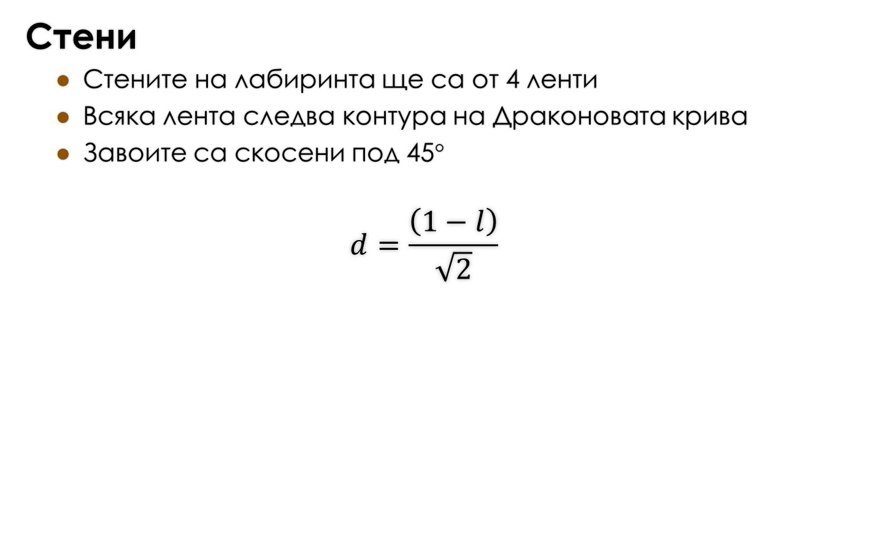


Решение №4
Стени
Стените на лабиринта ще са от 4 ленти
Всяка лента следва контура на Драконовата крива
Завоите са скосени под 45°
$$d=\frac{\left(1−l\right)}{\sqrt{2}}$$
$$l$$
$$d$$
$$l$$

Slide 7
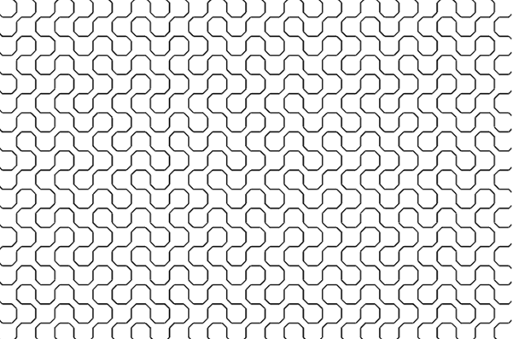
Поглед отгоре
Решение

Slide 8
Решение №5
Дървото се представя рекурсивно
Движение „нагоре“ (за стъбло/клон)
Завъртане „встрани“ (за всеки клон поотделно)
На всяка стъпка
Цветът става по-малко червен и по-зелен
Размерите стават по-малки
Случайни параметри
Намаляване на дължината
Ъгли на разклоненията
Цветове на отсечките
Решение

Slide 9
Полиноми

Slide 10
Решение №6
Модел на пипало
Крива на Безие
Най-лек вариант – квадратична
Tри контролни точки

Slide 11
Светещи възли
Пипалото е съставено от N възли, рисува се като LINE_STRIP
Допълнително последните 3 върха се рисуват с по-светъл цвят като POINTS (в шейдъра е указан размер на точките)
Тяло-негатив
В шейдъра вместо dot(normal,light) е 1.0-dot(normal,light)
Решение

Slide 12
Решение №7
Повърхнината на Безие
В условието има повърхнина с 3х3 контролни възли
В лекциите има повърхнина с 4х4 контролни възли
За стол е нужно повече, например поне 5x5
Роля на контролните точките
Краката на столовите са връхните 4 контролни точки
Останалите периферни точки определят облегалките
Централните дефинират мястото за сядане
Решение

Slide 13
Решение №8
Корпус на лодката
Симетричен, нужно е да направим само половината
Полукорпус на лодката
Лента със 7 контролни точки по дължина
И с 4 контролни точки по вертикала
Сплайн повърхнини
8 по дължината (пак заради дублирането)
5 по вертикала (заради дублирането на крайни точки)
Решение

Slide 14
Решение №9
Двойна симетрия
Лявата и дясната половини са симетрични
Предната и задната половина са симетрични
Форма
Вътрешната форма е от две кубични повърхнини на Безие (едната е за кръглия отвор, а другата за триъгълния)
Външната форма е също от две кубични повърхнини
И лицевата повърхнина е от две кубични повърхнини, които имат за граница границата на двете околни повърхнини
Пръсването на катинара отдалечава кубичните повърхнини от първоначалното им сглобено положение
Решение

Slide 15
Край

